Slide 1


RÉPUBLIQUE DE CÔTE D’IVOIRE
Union – Discipline – Travail
Présentation du Plan d’Action National 2019-2021 de lutte contre la traite, l’exploitation et le travail des enfants
Par Mme Sylvie Patricia YAO, Directrice de Cabinet de la Première Dame, Secrétaire Exécutive du CNS
25 Juin 2019

Slide 2
PLAN:
Introduction
Bilan du Plan d’Action National 2015-2017
1.1. Bilan des activités réalisées
1.2. Bilan financier
1.3. Difficultés rencontrées
Présentation du nouveau Plan d’Action National 2019-2021
2.1. Objectifs
2.2. Axes stratégiques
2.3. Budget
Conclusion

Slide 3
Introduction
Depuis plusieurs décennies, la question du travail des enfants est au cœur des préoccupations mondiales, car elle est considérée comme une des formes les plus inacceptables d’atteinte aux droits de l’enfant.
Selon les estimations de l’OIT pour la période 2012 - 2016, environ
152 millions d’enfants à travers le monde sont astreints au travail,
ce qui représente 1 enfant sur 10.

Slide 4
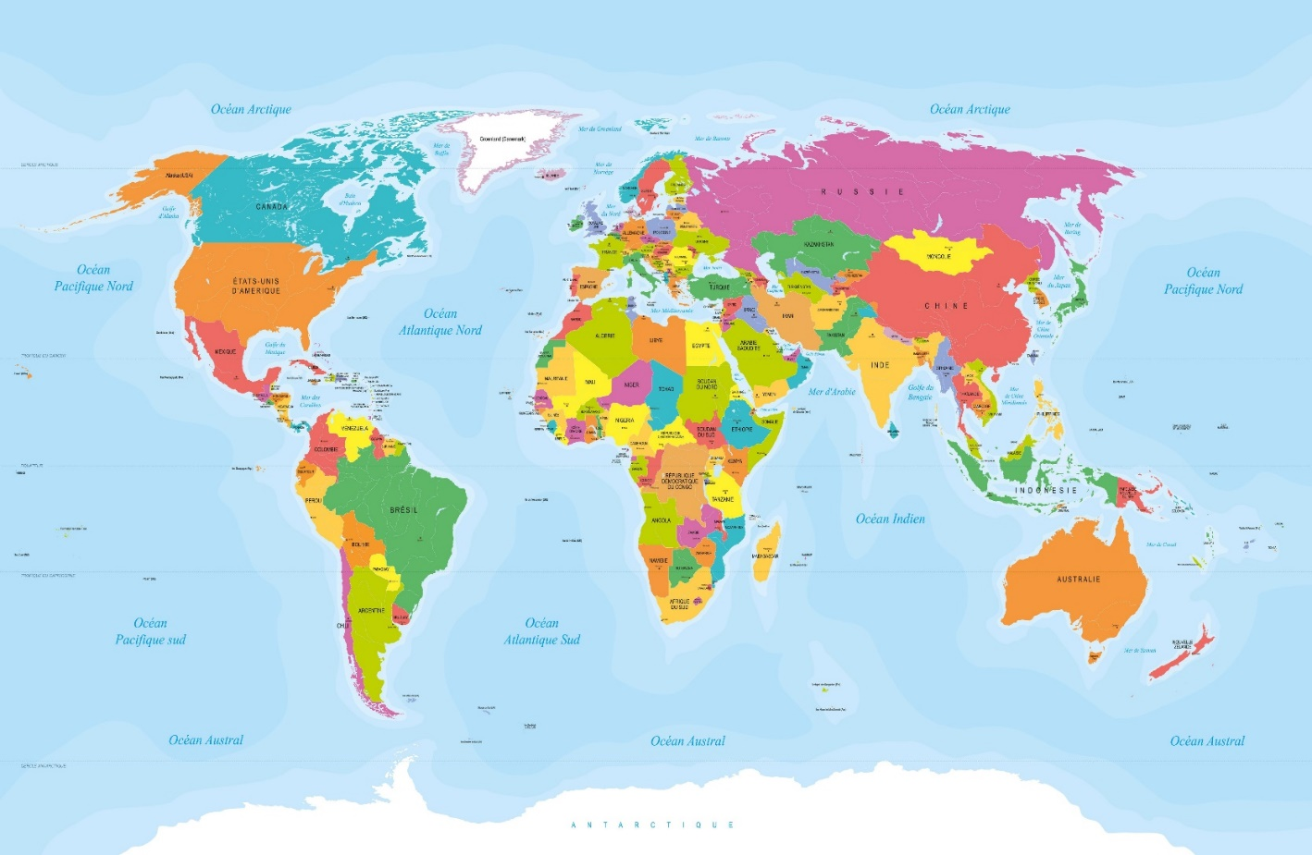
En terme de prévalence du travail des enfants par continent, selon les estimations
2016 de l’OIT:
Afrique enregistre un taux de prévalence de 19,6%, soit environ 72 millions d’enfants
Asie et le Pacifique, 7,4%, soit environ
62 millions d’enfants
Amériques, 5,3%, soit environ
10,7 millions d’enfants
Europe, 4,1%, soit environ 5,5 millions d’enfants
Etats Arabes, 2,9%, soit environ
1,1 million d’enfants
Ce qui fait de l’Afrique le Continent le plus touché par ce fléau.

Slide 5
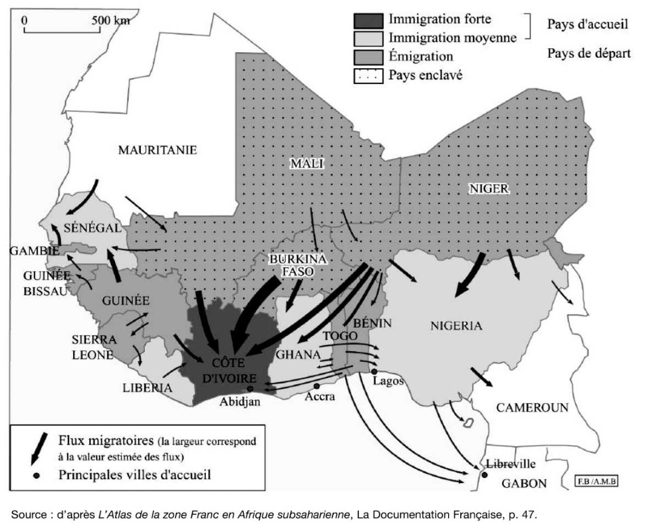
En Côte d’Ivoire, l’enquête nationale sur la situation de l’emploi et du travail des enfants de 2013, révèle qu’environ 1,4 millions d’enfants sont concernés par le travail des enfants dans tous les secteurs d’activités économiques. Parmi ces enfants,
49,1% travaillent dans l’agriculture
38,5% dans le secteur des services
12,4% dans l’Industrie
Selon cette même enquête, les causes du travail des enfants dans notre pays sont nombreuses, entre autre, la pauvreté des ménages, les flux migratoires aux fins économiques et la traite des enfants dans la sous-région Ouest Africaine.
Marie Poinsot, « Odyssées africaines », Hommes & migrations, 1286-1287 | 2010

Slide 6
Tous les secteurs d’activités économiques sont concernés par cette lutte. Mais un accent particulier est mis sur le secteur du cacao en raison des menaces d’embargo et de boycott de cette matière première depuis 2010, par les pays consommateurs, et les risques sérieux que cette situation représente pour la durabilité de notre économie cacaoyère.
Face à cette réalité, l’engagement de la Côte d’Ivoire pour éradiquer le fléau connait depuis 2011, un dynamisme et un élan sans égal, grâce à la volonté politique du Président de la République,
SEM Alassane OUATTARA, qui a fait de l’élimination du travail des enfants, une priorité nationale.

Slide 7
Cette volonté politique du Président de la République, s’est traduite par la création en 2011 par décret, de deux comités nationaux chargés de lutter contre ce fléau.
Il s’agit d’une part, du Comité Interministériel de lutte contre la traite, l’exploitation et le travail des enfants (CIM), présidé par le Ministre en charge du Travail. Ce Comité comprend 12 Ministères techniques, entre autre, Le Ministère de la Femme, de la Famille et de l’Enfant, qui en assure la vice-présidence, le Ministère de l’Education Nationale, le Ministère de l’Intérieure et de la Sécurité, le Ministère de la Justice et des Droits de l’Homme, le Ministère de l’Artisanat, etc..

Slide 8
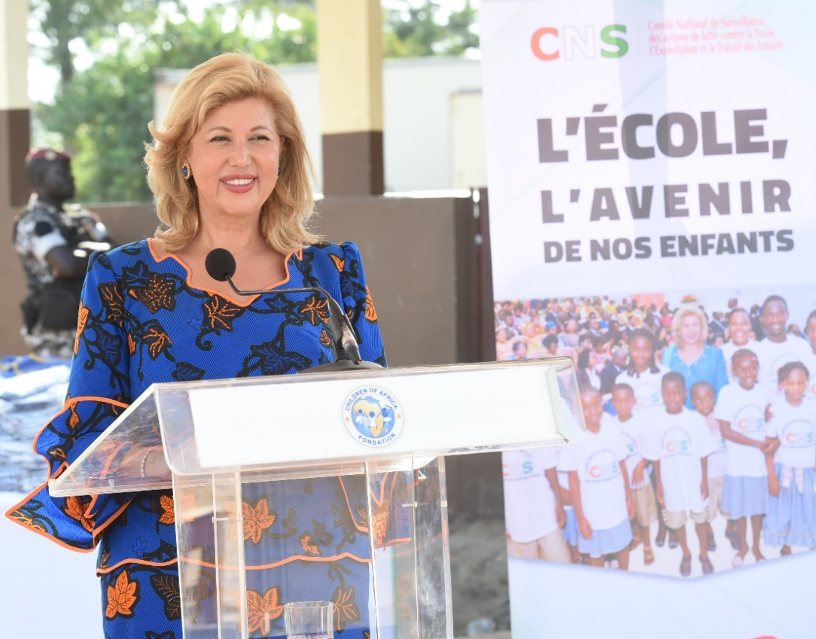
Il s’agit d’autre part, du Comité National de Surveillance (CNS), présidé par la Première Dame de Côte d’Ivoire, Madame Dominique OUATTARA, Présidente de la Fondation Children of Africa, en raison de son attachement au bien-être des enfants.
Le CNS comprend 12 structures partenaires dont des ONG nationales et internationales, l’Industrie du cacao et du chocolat, des organisations d’employeurs et de travailleurs, des coopératives de producteurs de cacao et des Organisations du système des Nations Unies telles que l’UNICEF et le BIT.
Ces deux Comités, en collaboration avec les acteurs impliqués dans la lutte contre le travail des enfants, ont élaboré et mis en œuvre deux Plans d’Action Nationaux: Le Premier de 2012 à 2014, et le second, de 2015 à 2017, sous le leadership et la conduite de la Première Dame, Présidente du CNS.
Madame Dominique OUATTARA, Première Dame, Présidente du CNS

Slide 9

Quels sont les principaux résultats obtenus de 2015 à 2017

Slide 10
Bilan du Plan d’Action National 2015-2017
1.1. Bilan des activités
Le Plan d’Action National 2015-2017 a été exécuté à hauteur de 73,96%
sur un ensemble d’activités repartis en 4 axes stratégiques
Les 4 axes stratégiques du Plan d’Action National 2015-2017
Axe 1:
La prévention du phénomène
Axe 2: l’assistance et la protection des enfants victimes
Axe 3:
La poursuite et la répression des trafiquants
Axe 4:
La coordination et le suivi-évaluation des actions

Slide 11
Au niveau de l’axe 1: La Prévention du phénomène
1.1. Au titre de la sensibilisation des populations (2015-2017)
Une vaste campagne de communication par affichage et insertion presse à été réalisée à Abidjan et à l’intérieur du pays.
Une sensibilisation de proximité à travers des visites dans les communautés rurales a permis de toucher plus de 2 millions de personnes.
Ces campagnes de sensibilisation et de communication ont permis aux populations d’être informées sur l’interdiction et la répression par la loi, du travail des enfants. Aujourd’hui, toutes les personnes qui s’adonnent à cette pratique dans notre pays le font dans la clandestinité car elles savent qu’elles encourent des peines prévues par la loi.
Ces campagnes de sensibilisation ont également permis à nos parents de pouvoir faire aujourd’hui la distinction entre les travaux dangereux interdits aux enfants, et les travaux légers autorisés aux adolescents.

Slide 12
1.2. Au titre du renforcement des capacités des acteurs (2015-2017)
Plus de 70 000 acteurs intervenant dans la chaîne de remédiation ont été formés pour une meilleure protection des enfants. Il s’agit entre autre, des Préfets, Sous-Préfets, Magistrats, Inspecteurs du Travail, Assistants sociaux, Policiers, Gendarmes, Journalistes et professionnels des medias.
Ces formations ont permis à ces acteurs d’avoir les compétences nécessaires pour mieux jouer leur rôle sur le terrain dans leurs différents domaines d’activité.

Slide 13
1.3. Au titre de l’accès des enfants à l’éducation (2015-2017)
Plus de 4 250 salles de classe maternelles et primaires ont été construites, dont 4 000 par le Gouvernement et 250 par les Partenaires Techniques et Financiers.
Plus de 700 000 élèves du primaire, ont été régularisés à l’Etat civil, dont plus de 600 000 grâce à l’appui de l’UNICEF et du Gouvernement. Ces actes de naissance permettent désormais à tous ces l'élèves, de poursuivre sereinement leur scolarité sans risque d’abandon prématuré, et de passer régulièrement les examens scolaires.
Plus de 258 logements d’enseignant ont été construits dans les villages en zone cacaoyère, pour permettre aux enseignants de bénéficier d’un cadre de vie décent et lutter ainsi contre la fuite des enseignants vers les grandes villes.
Plus de 104 cantines scolaires ont été construites dans les écoles rurales, pour offrir aux élèves, des repas sains et lutter contre la faim en milieu scolaire pour le maintien des élèves à l’école.
Toutes ces actions ont permis à des milliers d’enfants d’être scolarisés et d’être soustraits aux risques de travail et d’exploitation.

Slide 14
Au niveau de l’axe 2: Assistance et protection des enfants victimes
2.1. Au titre des actions directes de secours et de prise en charge des enfants victimes
Plus de 4000 enfants à risque d’exploitation et victimes de travail des enfants ont été secourus et pris en charge pour une réinsertion familiale, scolaire ou professionnelle dans les structures spécialisées de l’Etat et des ONG.
2.2. Au titre des dispositifs et infrastructures de prise en charge des enfants victimes
Plus de 20 000 Comités locaux de protection de l’enfant ont été mis en place à travers le pays, pour prévenir et assurer une prise en charge d’urgence des enfants victimes au niveau local.
1 Centre d’accueil pour enfants en détresse a été construit par la Fondation Children of Africa, dans la ville de Soubré et est opérationnel depuis 2018. 2 autres centres sont en finition à Bouaké et Ferkessédougou. Ces Centres d’accueil permettent d’accroître et d’améliorer l’offre de service de prise en charge institutionnelle des enfants victimes de traite et d’exploitation.

Slide 15
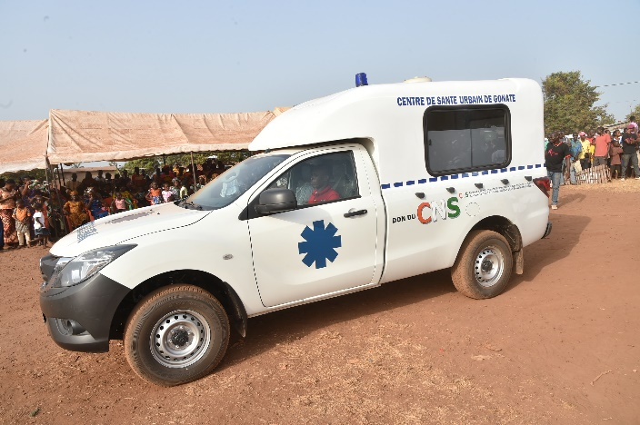
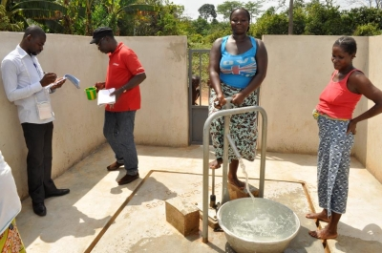

2.3. Au titre de l’amélioration des conditions de vie des communautés vulnérables
43 Centres de santé ont été construits et équipés, et 109 ambulances remises aux communautés rurales dans la zone cacaoyère. Ce qui leur a permis d’avoir un accès plus facile aux soins de santé primaires.
1046 pompes hydrauliques Villageoises Améliorées ont été posées. Ce qui a permis aux communautés bénéficiaires de rencontrer moins de difficultés pour s’approvisionner en eau potable.
200 000 femmes ont bénéficié du FAFCI à travers tout le pays, et plus de 33 000 personnes dans la zone cacaoyère ont bénéficié d’AGR, contribuant ainsi à l’autonomisation des femmes et à la réduction de la pauvreté en milieu rural.

Slide 16
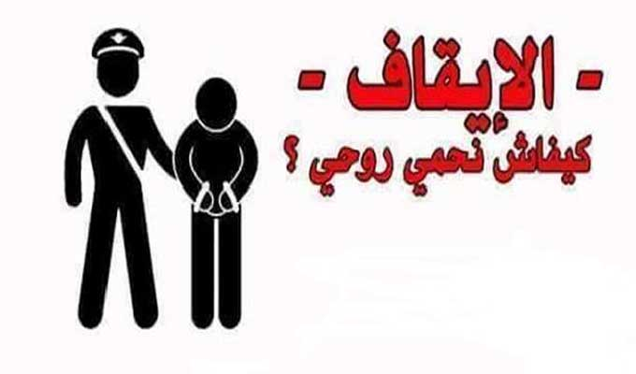
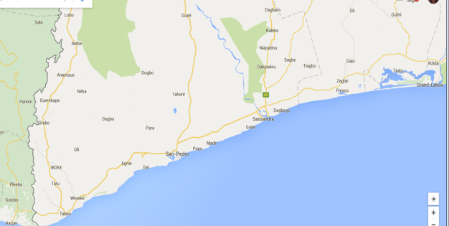
Au niveau de l’Axe 3: La poursuite et la répression des trafiquants
3.1. Au titre des enquêtes et opérations de police (2015-2017)
Les activités de la Sous-direction de la police criminelle chargée de la lutte contre la traite d’enfant et la délinquance juvénile, ont permis de condamner 187 trafiquants.
Une opération de police appelée « AKOMA »
a été réalisée en juin 2015 à San Pedro, Tabou
et Sassandra, avec l’appui de l’OIM et INTERPOL. Cette opération a permis d’arrêter et de condamner 22 trafiquants et de secourir 103 enfants victimes de traite et d’exploitation.
Sassandra
San –Pedro
Tabou

Slide 17

3.2. Au titre des inspections de travail (2015-2017)
1574 inspections de travail ont été réalisées par la Direction Générale du Travail (DGT), pour contrôler le respect de la règlementation du travail et la lutte contre le travail des enfants.

Slide 18
Au niveau de l’Axe 4: La coordination et le suivi-évaluation
4.1. Au titre des réunions de coordination (2015-2017)
Au niveau national
64 réunions de coordination entre le CNS, le CIM et leurs partenaires ont été organisées dans le cadre de la mise en œuvre et du suivi du Plan d’Action National 2015-2017.
3 réunions annuelles de coordination de la Plateforme de Partenariat Public-Privé de la filière café-cacao (PPPP), ont été organisées par le Conseil du Café-Cacao. Ces réunions qui rassembles tous les acteurs de la filière cacao, ont pour objectifs, entre autre, de trouver des réponses aux défis de la durabilité de l’économie cacaoyère.

Slide 19
Au niveau de la sous-région
2 réunions régionales pour le suivi de la mise en œuvre du Plan d’Action régional de la CEDEAO pour l’élimination du travail des enfants ont été organisées au Ghana et au Nigeria.
Au niveau international
3 réunions annuelles de coordination et de suivi du CLCCG (Groupe de Coordination des Actions de lutte contre le Travail des enfants dans la cacaoculture) ont été organisées à Washington DC et à Abidjan. Le CLCCG a été créée dans le cadre du Protocole de Harkin-Engel et regroupe la Côte d’Ivoire, le Ghana, les Etats Unis d’Amérique, l’Industrie du Cacao et du Chocolat et le Bureau du Congressman Eliot Engel. Ce groupe de coordination a pour rôle de suivre et d’évaluer les efforts de ses membres dans de la mise en œuvre dudit protocole, dont l’objectif est d’éliminer de 70% à l’échéance 2020, le travail des enfants dans le secteur du cacao en Côte d’Ivoire et au Ghana, qui sont respectivement premier et deuxième producteurs mondiaux de cacao, avec plus de 2 millions de tonnes pour le premier et 850 000 tonnes pour le second.

Slide 20
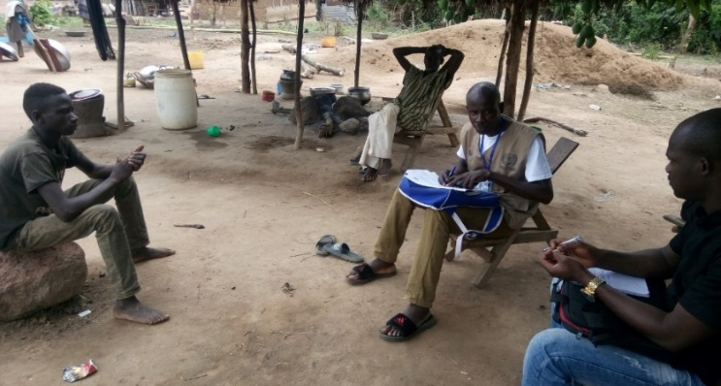
4.2. Au titre des mécanismes de suivi du travail des enfants (2015-2017)
2 mécanismes de suivi du travail des enfants sont opérationnels en Côte d’Ivoire:
Le SOSTECI (Système d’Observation et de Suivi du Travail des Enfants en Cote d’Ivoire), mis en œuvre par le Ministère de l’Emploi et de la Protection Sociale,
Le SSRTE (Système de Suivi et de Remédiation du Travail des Enfants), mise en œuvre par l’Industrie du cacao et du chocolat.
Ces mécanismes permettent non seulement d’identifier et de faire le référencement des enfants à risque ou victimes de travail des enfants, mais également de constituer une base de données nationale sur le phénomène.

Slide 21
1.2. Bilan financier (2015-2017)
Le Plan d’Action National 2015-2017 avait un budget prévisionnel évalué à
12.980.296.600 FCFA
Les ressources mobilisées sont estimées à environ 9.996.115.559 FCFA. Soit un Taux global de mobilisation financière de plus de 77,00% et un gap de 2.984.181.040 FCFA
Répartition des financements par groupe d’acteurs
GROUPES D'ACTEURS | INVESTISSEMENTS PRÉVISIONNELS (FCFA) | INVESTISSEMENTS RÉALISÉS (FCFA)
LE CNS | 1.124.000.000 | 2.019.500.000
LE CIM | 2.968.000.000 | 1.027.000.000
LE CONSEIL DU CAFÉ-CACAO | 6.629.000.000 | 3.171.045.699
LES PARTENAIRES (Industrie du cacao et du chocolat, PTF) | 2.259.296.600 | 3.778.569.860
TOTAL GÉNÉRAL | 12.980.296.600 | 9.996.115.559

Slide 22

Quelles sont les principales difficultés rencontrées

Slide 23

1.3. Difficultés rencontrées dans la mise en œuvre du PAN 2015-2017
Au niveau de la Sous-direction de la police criminelle chargée de la lutte contre la traite d’enfants et la délinquance juvénile
Au niveau de l’Inspection du Travail et des Centres Sociaux
Insuffisance du personnel
Insuffisance des moyens matériels et financiers pour mener des actions de prévention et de contrôle sur le terrain
Insuffisance des moyens matériels et financiers
compétence territoriale limitée à la ville d’Abidjan

Slide 24
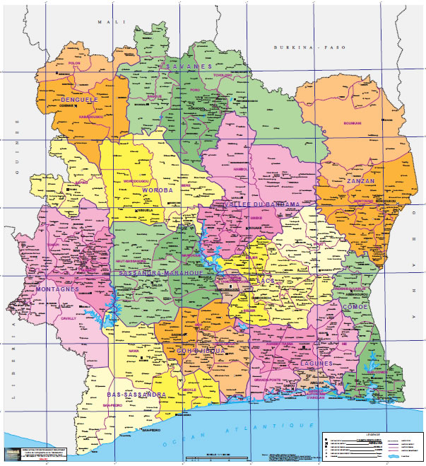
Au niveau du SOSTECI (Système d’Observation
et de Suivi du Travail des Enfants en Côte d’Ivoire)
Faible financement du SOSTECI pour le contrôle et de suivi-évaluation du travail des enfants en Côte d’Ivoire: Seulement 8 Départements sont partiellement couverts.
Bondoukou
Agnibilékro
Bouaflé
Soubré
Abengourou
Méagui
Mbatto
San Pedro

Slide 25
Le nouveau Plan d’Action National 2019 - 2021

Slide 26
Contexte et justification
Le Plan d’Action National 2019-2021 relève de la volonté du CNS, du CIM et de leurs Partenaires, d’intensifier leurs efforts dans la lutte contre le travail des enfants, en tirant parti des forces et faiblesses des précédents Plans d’Action Nationaux, pour des résultats plus efficaces.
C’est pourquoi, au-delà des causes immédiates, les activités prévues dans le Plan d’Action National 2019-2021 visent à adresser les causes profondes et
sous-jacentes du travail des enfants dans notre pays.
Le Plan d’Action National 2019-2021 s’inscrit dans une perspective globale qui intègre la lutte contre le travail des enfants dans les programmes sociaux du Gouvernement visant entre autre, l’accès des enfants à l’éducation et à la santé, l’amélioration des conditions de vie des groupes vulnérables et la lutte contre la pauvreté, tel que le projet filets sociaux productifs et autres appuis aux communautés vulnérables.

Slide 27

Quelles sont les grandes lignes du nouveau Plan d’Action National 2019 - 2021

Slide 28
Présentation du nouveau Plan d’Action National 2019-2021
2.1. Objectifs
2.1.1. Objectif Général
« Réduire de manière significative le travail des enfants en Côte d’Ivoire »

Slide 29
2.1.2. Objectif spécifique 1:
Renforcer la mise en œuvre des engagements internationaux pris par la Côte d’Ivoire dans le domaine de la protection des Droits de l’Enfant et de la lutte contre le travail des enfants , entre autre:
Convention des Nations Unies relative aux Droits de l’Enfant (CDE)
Convention n° 138 de l’OIT sur l'âge minimum d’admission à l’emploi
Convention n° 182 de l’OIT sur les pires formes de travail des enfants
Cadre d’action du Protocole de Harkin-Engel qui vise à réduire de 70% le travail des enfants dans le cacao en Côte d’Ivoire et au Ghana à l’échéance 2020
Cible 8.7 des ODD qui appelle à éliminer le travail des enfants d’ici à 2025

Slide 30
2.1.3. Objectif spécifique 2:
Poursuivre et intensifier les efforts de la Côte d’Ivoire pour accélérer le rythme de ses progrès vers l’élimination du travail des enfants
Dans le domaine de
la sensibilisation des populations
Dans le domaine de
l’accès des enfants à l’éducation et à la formation professionnelle pour les adolescents
Dans le domaine de
L’assistance et la prise en charge des enfants victimes
Dans le domaine du renforcement des capacités des acteurs de la lutte contre le travail des enfants
Dans le domaine de
la poursuite et de la répression des trafiquants
Dans le domaine de
l’amélioration des conditions socio-économiques des communautés vulnérables (AGR, Accès au crédit)
Dans le domaine de la santé et sécurité au travail pour les jeunes en âge légal de travailler

Slide 31
2.1.4. Objectif spécifique 3:
S’attaquer aux nouveaux défis qui contrarient nos efforts dans la lutte contre le travail des enfants en Côte d’Ivoire, tels que:
La question de la traçabilité de la chaîne d’approvisionnement du cacao pour le suivi de l’itinéraire du produit depuis le champ jusqu’à la commercialisation (Géolocalisation des plantations, recensement des producteurs)
La question de l’application effective des accords signés avec les pays frontaliers pour lutter contre la traite transfrontalière des enfants
La question du travail domestique des enfants (Convention 189 de l’OIT sur les travailleurs et travailleuses domestiques)
La problématique de la remédiation du travail des enfants dans les forêts classées
La problématique de la remédiation du travail des enfants dans les mines artisanales

Slide 32
2.2. Axes Stratégiques du Plan d’Action National 2019-2021
Axes Stratégiques
Axe 1
Accès des enfants aux services sociaux de base (Education, santé, protection, Etat civil…)
Accès des jeunes en âge légal de travailler, à des conditions décentes de travail (Santé et sécurité sur le lieu de travail)
Axe 2
Réduction de la vulnérabilité socio-économique des familles et des communautés (Lutte contre la pauvreté en milieu rural, Appui aux Activités génératrices de Revenus, Appui aux Associations Villageoises d’Epargne et de Crédits, Renforcement du FAFCI…)
Axe 3
Cadre institutionnel, juridique et programmatique de la lutte contre le travail des enfants (Renforcer la coordination et le partenariat public-privé, renforcer les capacités opérationnelles des acteurs, renforcer les mécanismes de suivi du travail des enfants…)

Slide 33
2.3. Budget du Plan d’Action National 2019-2021
Budget prévisionnel : 76.156.000.000 FCFA, soit environ 132 millions de dollars US
2.3.1. Justification du budget
Le Plan d’Action National 2019-2021 permet de passer d’une approche projet sectoriel, à une approche globale intégrant la lutte contre le travail des enfants dans les programmes sociaux du Gouvernement. D’où la prise en compte dans l’estimation budgétaire du Plan d’Action National, de certains aspects de ces programmes sociaux tel que le projet des filets sociaux productifs.
Par ailleurs, le budget répond à la nécessiter de s’attaquer aux causes profondes et aux nouveaux défis liés à la lutte contre le travail des enfants, comme par exemple la mise en place d’un système national de traçabilité du cacao (Géolocalisation des parcelles, recensement des producteurs), et la mise en œuvre d’une stratégie nationale de communication.

Slide 34
2.3.2. Répartition du budget par axes stratégiques
TABLEAU RÉCAPITULATIF DU BUDGET PRÉVISIONNEL DU PAN 2019-2021
AXES STRATÉGIQUES | ANNÉE |  |  | Montants (en millions de FCFA)
 | 2019 | 2020 | 2021
AXE STRATÉGIQUE 1 : Accès des enfants aux services sociaux de base et/ou a un travail décent | 13 445,44 | 16 412,89 | 19 339,40 | 49 197,73
AXE STRATÉGIQUE 2: Réduction de la vulnérabilité socio-économique des familles et des communautés | 10 816,90 | 5 983,71 | 5 971,23 | 22 771,84
AXE STRATÉGIQUE 3: Cadre institutionnel, juridique et programmatique de lutte contre le travail des enfants | 1 395,50 | 1 395,50 | 1 395,50 | 4 186,50
TOTAL GÉNÉRAL EN MILLIONS DE FCFA | 25 657,84 | 23 792,10 | 26 706,13 | 76 156,07

Slide 35
2.3.3. Répartition du budget par source de financement
RÉPARTITION DU BUDGET PAR SOURCES DE FINANCEMENT
GROUPE D'ACTEURS | CONTRIBUTION EN MILLIONS DE FCFA
Programmes sociaux du Gouvernement | 25 120,00
CNS | 6 644,68
CIM / Ministères Techniques | 22 355,68
Partenaires Techniques et Financiers (Agences du Système des Nations Unies, Coopération Bilatérale, ONG Internationales) | 9 868,70
Industrie du Cacao et du Chocolat | 5 068,21
Le Conseil du Café-Cacao | 6 998,80
ONG nationales | 100,00
TOTAL GÉNÉRAL | 76 156,07

Slide 36
Conclusion
L’agenda mondial fixé par la cible 8.7 des ODD appelle les Etats à accélérer le rythme de leur progrès pour l’éradication du travail des enfants d’ici à 2025.
A cette fin, la Côte d’Ivoire et ses partenaires entendent unir leurs forces, harmoniser leurs stratégies et assurer une gestion plus rationnelle et cohérente de leurs ressources pour des résultats plus efficaces.
A ce titre, le Plan d’Action National 2019-2021 représente l’instrument fédérateur des initiatives publiques et privées en matière de lutte contre le travail des enfants.
Il est le cadre intégré de réalisation de l’engagement collectif et de la volonté commune de toutes les parties prenantes de faire de l’élimination du travail des enfants, une réalité dans notre pays.

Slide 37

pour votre aimable attention !

